Slide 1
ARDUINO
Prof. Me. Pietro Martins de Oliveira

Slide 2
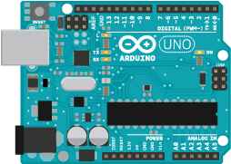
Microcontroladores
Arduino
Open-scource (open hardware);
Prototipação de projetos eletrônicos;
Comunidade maker:
Artistas;
Designers;
Hobbistas;
Cientistas.
www.arduino.cc
Fonte: Arduino homepage

Slide 3
Arduino
Tratamento de dados:
Recebe, gera e interpreta dados;
Dados digitais e analógicos.
Automação de tarefas
Controles residenciais;
Robótica;
Design interativo;
Projetos eletrônicos.

Slide 4
Sinais Analógicos × Sinais Digitais
Dados analógicos:
O sinal é como uma onda contínua (não-discretos);
Dados em formato original (não-tratados).
Dados digitais:
O sinal “convertido” em bits: 0 (zero) ou 1 (um);
Onda analógica é utilizada para compor os dados digitais via amostragem;
É possível fazer a conversão inversa: a partir dos dados digitais, gera-se uma onda analógica muito parecida com o sinal original (PWM).

Slide 5
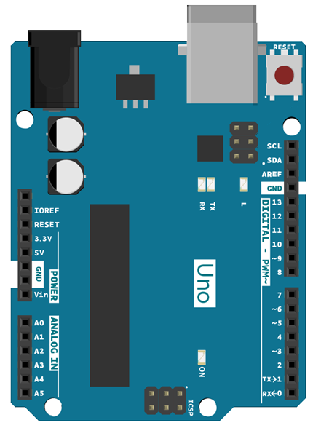
Detalhes do Hardware – Arduino Uno
Alimentação (energia) Externa
USB
Botão Reset
+3,3 V
Terra (0V - GND)
+5 V
Pinos digitais
Terra (0V - GND)
LEDs
Microcontrolador ATmega328
Pinos analógicos
Fonte: Adaptado pelo autor - https://www.arduino.cc/

Slide 6
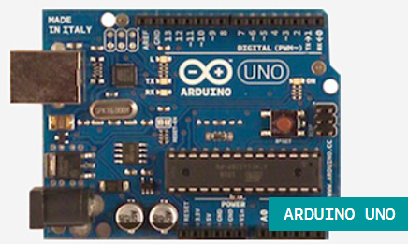
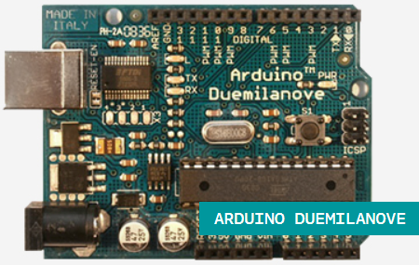
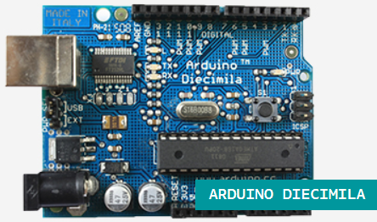
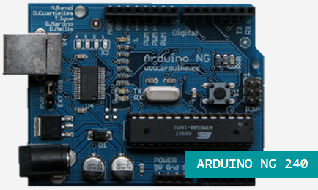
Arduino - Versões
Fonte: https://www.arduino.cc/en/Main/Boards

Slide 7
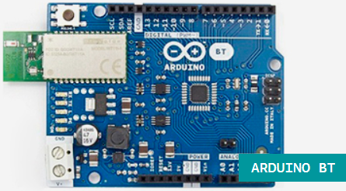
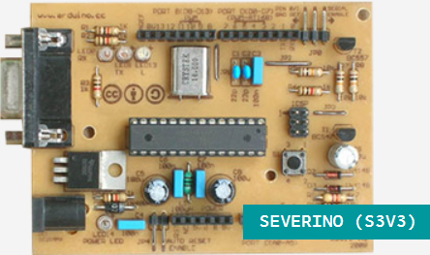
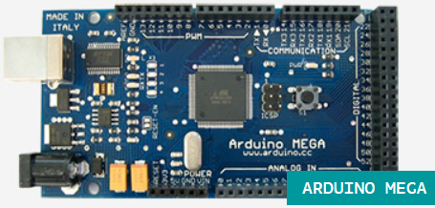
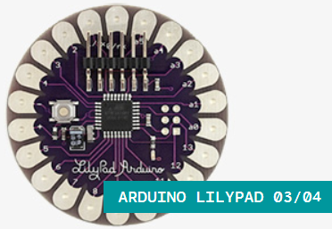
Arduino - Versões
Fonte: https://www.arduino.cc/en/Main/Boards

Slide 8
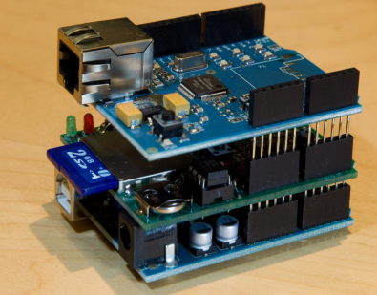
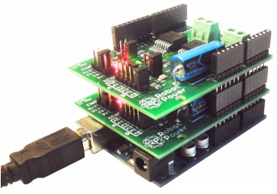
Arduino - Shields
Shields são extensões para o Arduino:
Bluetooth;
Conexão Ethernet;
Ponte H (motores);
Controladora USB;
Protoboard;
MicroSD/SD;
MP3 player;
Display: 7 segmentos / LCD;
Teclado: numérico/alfanumérico;
Sensores.
Fonte: o autor

Slide 9
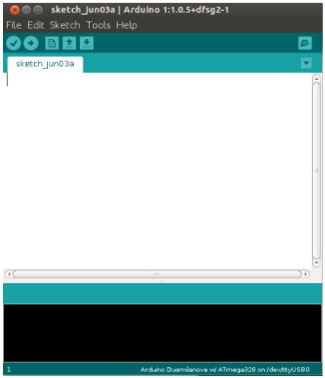
Programando o Arduino - IDE
Ambiente de Desenvolvimento
C/C++;
Corpo principal do programa:
Setup;
Loop.
Funcionalidades:
Verify;
Upload;
Serial Monitor.
Fonte: o autor

Slide 10

APROFUNDE SEUS CONHECIMENTOS
Para mais detalhes e exemplos da utilização do Arduino:
MONK, Simon. Programação com Arduino: começando com sketches. Porto Alegre: Bookman, 2013. 148 p. (Série Tekne) ISBN 978-85-8260-026-9

Slide 11
Referências
ARDUINO HOMEPAGE. Disponível em: <https://www.arduino.cc/>. Acesso em: 31 de agosto de 2018.
MONK, Simon. Programação com Arduino: começando com sketches. Porto Alegre: Bookman, 2013.

Slide 12
ARDUINO
Prof. Me. Pietro Martins de Oliveira

Slide 13
INTRODUÇÃO À ELETRÔNICA BÁSICA
Prof. Me. Pietro Martins de Oliveira

Slide 14
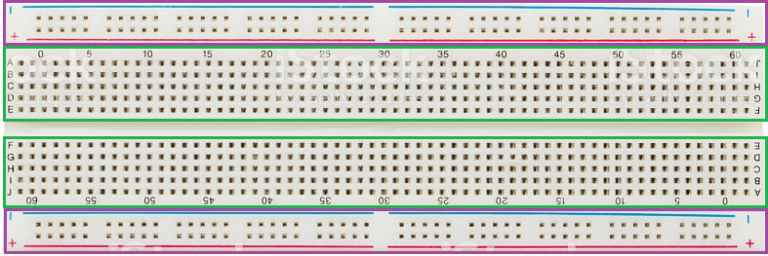
Protótipos com Componentes Eletrônicos
Protoboard:
Emula o circuito final: elimina necessidade de soldar;
Útil para conectar componentes e testar o circuito;
Placa com conectores para criar protótipos:
Trilhas horizontais (roxo): um único “fio”;
Trilhas verticais (verde): um único “fio”.

Slide 15
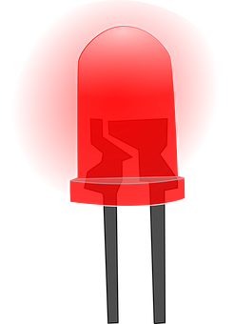

Protótipos com Componentes Eletrônicos
LEDs (Light Emitting Diode):
Pequenas “lâmpadas”;
Várias cores / Tensões de alimentação variadas;
O acionamento de um LED depende das tensões aplicadas em seus terminais;
Só funciona em “um sentido”.
Fonte: pixabay.com

Slide 16
Protótipos com Componentes Eletrônicos
Resistência (Resistor):
Cria resistência na corrente elétrica, diminuindo a tensão em seus terminais;
A unidade de medida desse componente é o OHM (letra grega ômega – Ω);
Úteis para regular a tensão/corrente aplicada à um componente específico;
Arduino: pinos digitais trabalham em 5 V (cinco volts) e 40 mA (quarenta miliampéres);
É um componente que pode superaquecer caso sejam aplicadas corrente/voltagem muito altas em seus terminais.

Slide 17
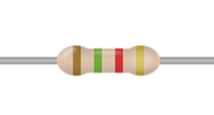
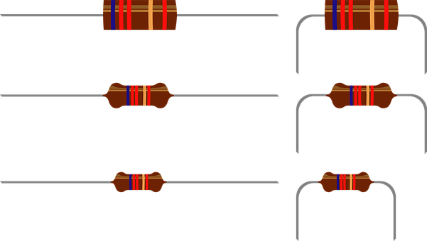
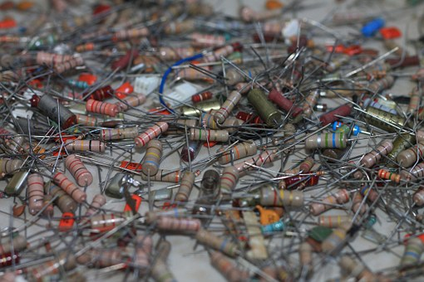
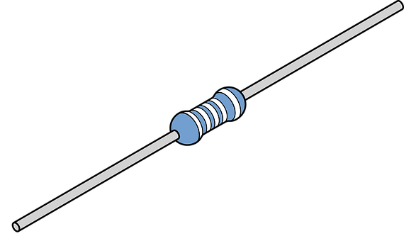
Protótipos com Componentes Eletrônicos
Resistências
Fonte: pixabay.com

Slide 18
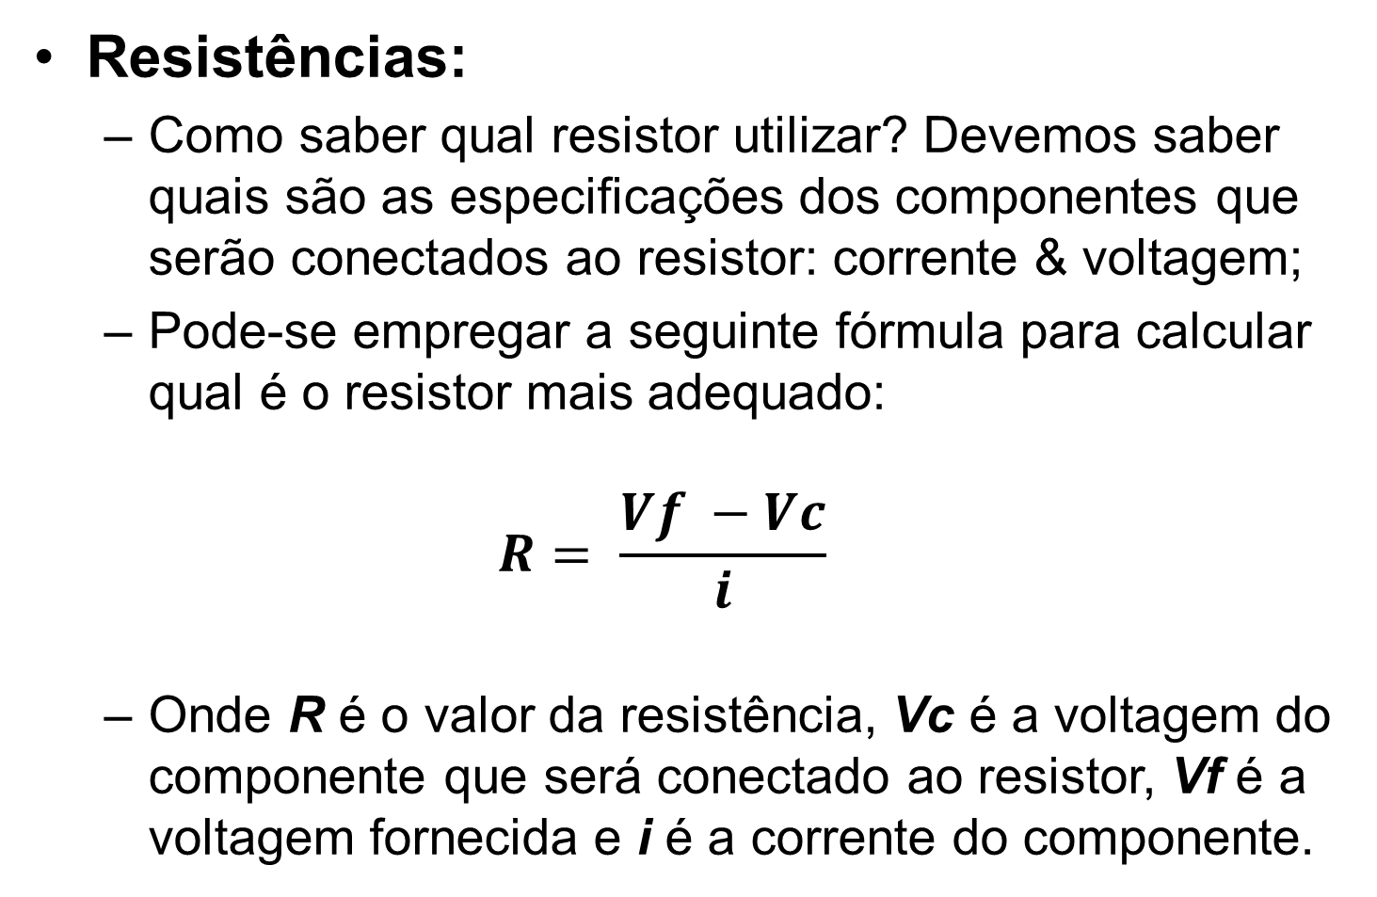
Protótipos com Componentes Eletrônicos
Resistências:
Como saber qual resistor utilizar? Devemos saber quais são as especificações dos componentes que serão conectados ao resistor: corrente & voltagem;
Pode-se empregar a seguinte fórmula para calcular qual é o resistor mais adequado:
$$R= \frac{Vf −Vc}{i}$$
Onde R é o valor da resistência, Vc é a voltagem do componente que será conectado ao resistor, Vf é a voltagem fornecida e i é a corrente do componente.

Slide 19
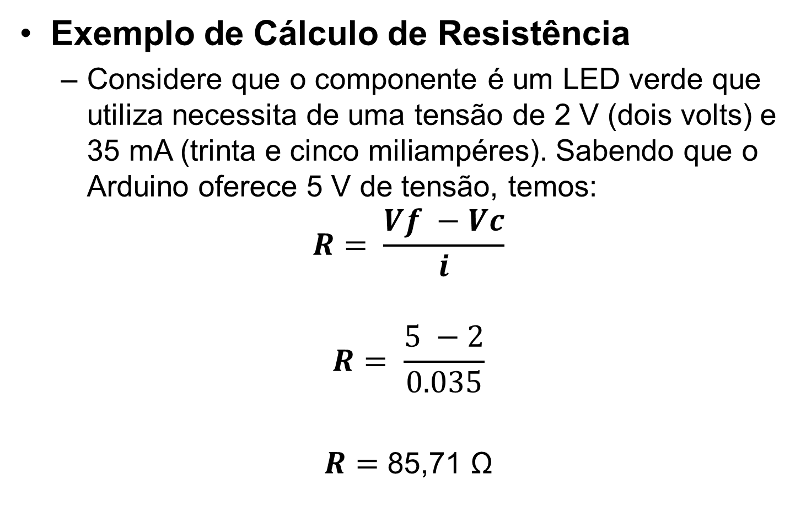
Protótipos com Componentes Eletrônicos
Exemplo de Cálculo de Resistência
Considere que o componente é um LED verde que utiliza necessita de uma tensão de 2 V (dois volts) e 35 mA (trinta e cinco miliampéres). Sabendo que o Arduino oferece 5 V de tensão, temos:
$$R= \frac{Vf −Vc}{i}$$
$$R= \frac{5 −2}{0.035}$$
$R=$ 85,71 Ω

Slide 20
Protótipos com Componentes Eletrônicos
Exemplo de Cálculo de Resistência:
Não existe um resistor cuja resistência mede exatamente 85,71 Ω.
Devemos encontrar um resistor com valor de resistência próximo a 85,74 Ω.
Devemos garantir que o LED não seja danificado por receber tensão ou corrente maiores que o especificado: escolhe-se um valor maior que 85,74 Ω.
O mais próximo, para garantir segurança, é o resistor de 100 Ω.

Slide 21
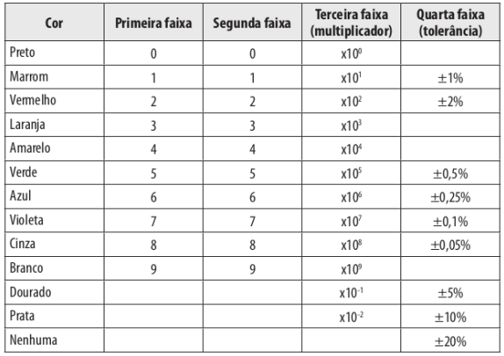

Protótipos com Componentes Eletrônicos

Slide 22
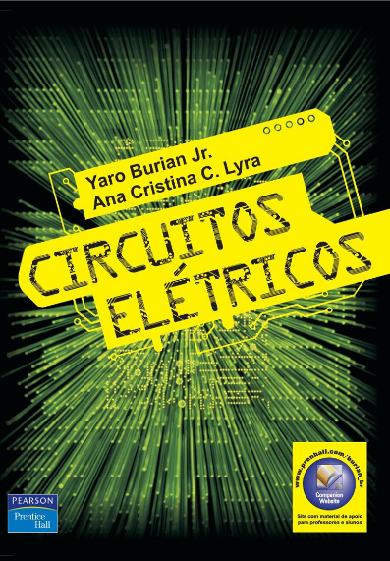
APROFUNDE SEUS CONHECIMENTOS
Para mais informações a respeito de circuitos elétricos e seus respectivos componentes:
BURIAN JUNIOR, Yaro; LYRA, Ana Cristina C. Circuitos elétricos. São Paulo: Prentice-Hall, 2006. ISBN 9788576050728

Slide 23
Referências
BURIAN JUNIOR, Yaro; LYRA, Ana Cristina C. Circuitos elétricos. São Paulo: Prentice-Hall, 2006.

Slide 24
INTRODUÇÃO À ELETRÔNICA BÁSICA
Prof. Me. Pietro Martins de Oliveira

Slide 25
EXEMPLOS: LED BLINK
Prof. Me. Pietro Martins de Oliveira

Slide 26
Programando o Arduino - Exemplo
O exemplo clássico em microcontroladores:
Piscar um LED (led blink);
Conectar o Arduino ao computador;
Abrir a IDE do Arduino;
Transcrever o código do exemplo para a IDE;
Ler o programa para interpretar os comandos;
Compilar o programa;
Enviar (upload) o programa da IDE para o Arduino;
Observar a execução (simulador).
https://www.tinkercad.com

Slide 27
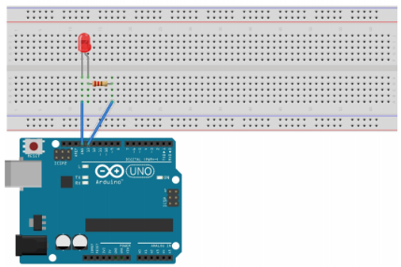
Hardware – Exemplo “Pisca-pisca”
Fonte: o autor

Slide 28
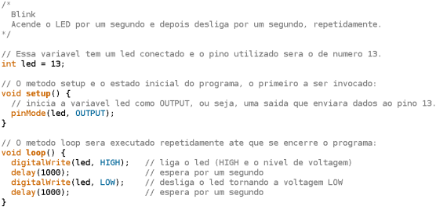
Código – Exemplo “Pisca-pisca”

Slide 29
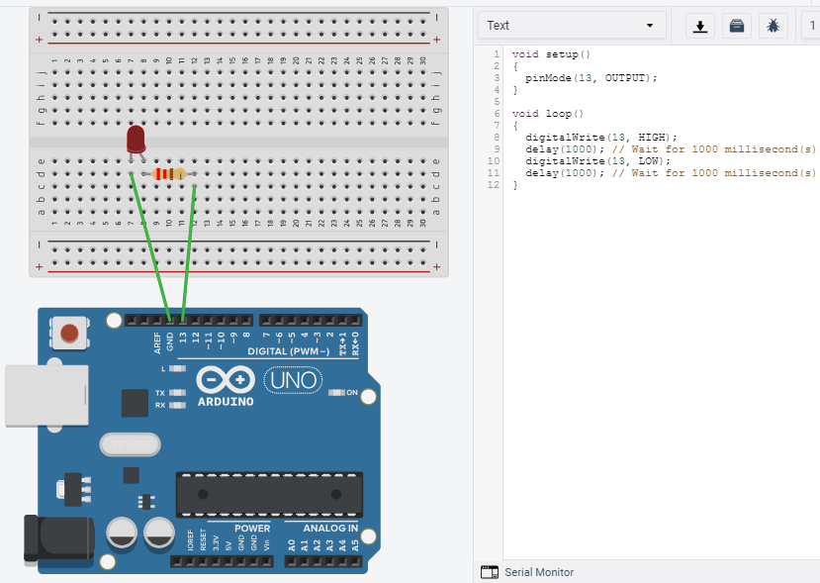
Simulador
Fonte: o autor

Slide 30
Referências
ARDUINO HOMEPAGE. Disponível em: <https://www.arduino.cc/>. Acesso em: 31 de agosto de 2018.
MONK, Simon. Programação com Arduino: começando com sketches. Porto Alegre: Bookman, 2013.

Slide 31
EXEMPLOS: LED BLINK
Prof. Me. Pietro Martins de Oliveira

Slide 32
EXEMPLOS: SINAIS ANALÓGICOS
Prof. Me. Pietro Martins de Oliveira

Slide 33
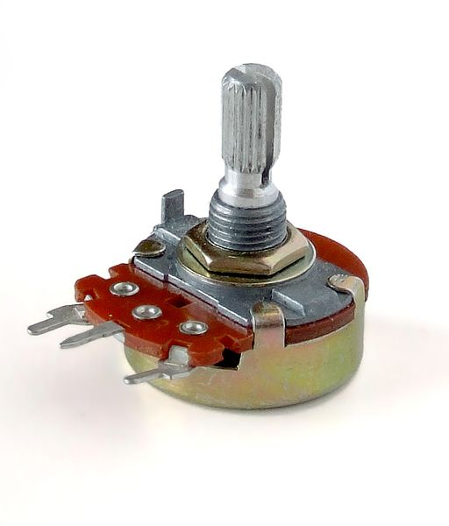
Exemplo - Potenciômetro
Antes da eletrônica digital: sinais analógicos.
Potenciômetro:
Resistência variável;
Controla a corrente/tensão aplicada ao terminal central;
Regula um sinal de maneira analógica.
Exemplo:
Controlar a velocidade de acionamento de um conjunto de LEDs.
Fonte: commons.wikimedia.org

Slide 34
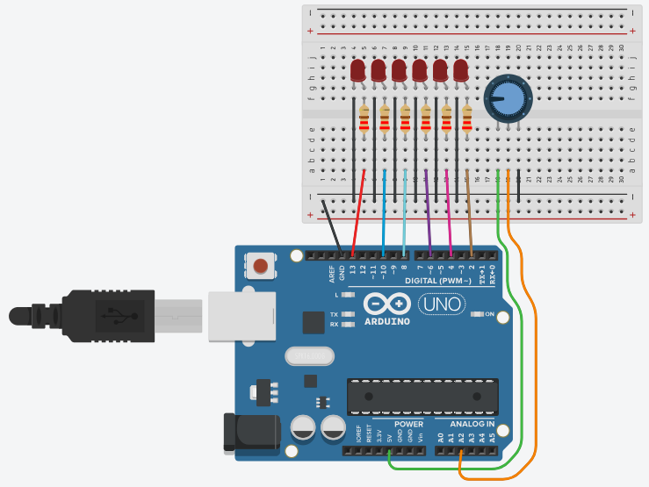
Hardware Exemplo Potenciômetro
Fonte: o autor

Slide 35
Software Exemplo Potenciômetro
byte ledPin[] = {2,4,6,8,10,13};
int ledDelay;
int potPin = 2;
void setup(){
for(int x=0; x<6; x++){
pinMode(ledPin[x], OUTPUT);
}
}

Slide 36
Software (continuação) Exemplo Potenciômetro
void loop(){
ledDelay = analogRead(potPin);
for(int x=0; x<6; x++)
{
digitalWrite(ledPin[x], HIGH);
delay(ledDelay);
digitalWrite(ledPin[x], LOW);
delay(ledDelay);
}
}

Slide 37
Referências
ARDUINO HOMEPAGE. Disponível em: <https://www.arduino.cc/>. Acesso em: 31 de agosto de 2018.
MONK, Simon. Programação com Arduino: começando com sketches. Porto Alegre: Bookman, 2013.

Slide 38
EXEMPLOS: SINAIS ANALÓGICOS
Prof. Me. Pietro Martins de Oliveira

Slide 39
EXEMPLOS: VALORES ALEATÓRIOS
Prof. Me. Pietro Martins de Oliveira

Slide 40
Exemplo - Aleatório
Valores aleatórios:
Depende das circunstâncias incertas;
Difícil de prever;
Também conhecidos como valores randômicos.
Exemplo:
Acionar três LEDs, cada um independente do outro;
Os LEDs terão suas intensidades alteradas aleatoriamente.

Slide 41
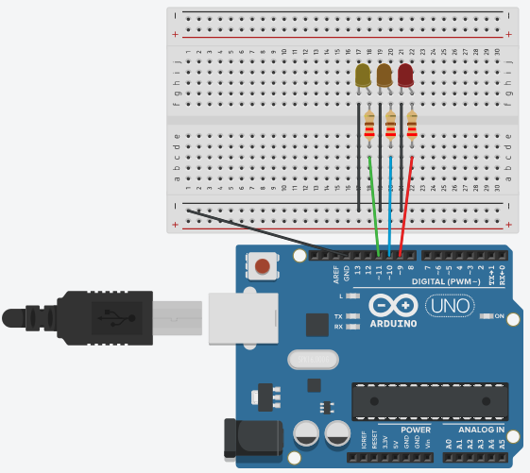
Hardware Exemplo Aleatório
Fonte: o autor

Slide 42
Software Exemplo Aleatório
int ledPin1 = 9;
int ledPin2 = 10;
int ledPin3 = 11;
void setup() {
pinMode(ledPin1, OUTPUT);
pinMode(ledPin2, OUTPUT);
pinMode(ledPin3, OUTPUT);
}

Slide 43
Software (continuação) Exemplo Aleatório
void loop() {
analogWrite(ledPin1, random(256));
analogWrite(ledPin2, random(256));
analogWrite(ledPin3, random(256));
delay(random(100));
}

Slide 44
Referências
ARDUINO HOMEPAGE. Disponível em: <https://www.arduino.cc/>. Acesso em: 31 de agosto de 2018.
MONK, Simon. Programação com Arduino: começando com sketches. Porto Alegre: Bookman, 2013.

Slide 45
EXEMPLOS: VALORES ALEATÓRIOS
Prof. Me. Pietro Martins de Oliveira

Slide 46
EXEMPLOS: LIQUID CRYSTAL DISPLAY
Prof. Me. Pietro Martins de Oliveira

Slide 47
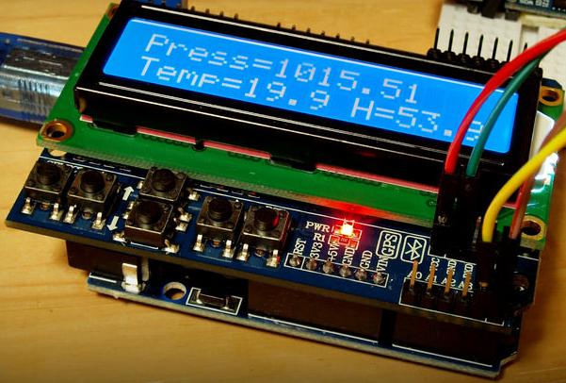
Exemplo - LCD
Display LCD
Liquid Crystal Display;
Existem diversos modelos/fabricantes p/ Arduino;
Mais comum: 2 linhas × 16 colunas:
Dezesseis caracteres por linha.
4 bits ou 8 bits.
Pinos básicos:
RS: register select;
E: enable;
D0 a D7: bits p/ repre- sentação do caractere.
Fonte: flikr.com

Slide 48
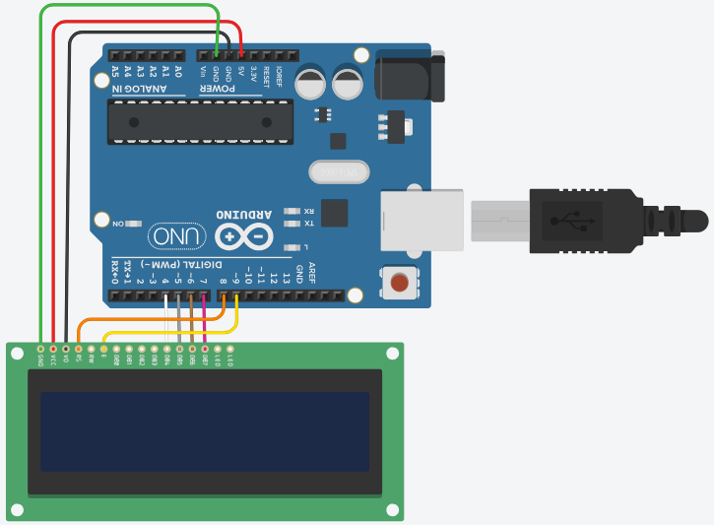
Hardware Exemplo LCD
Fonte: o autor

Slide 49
Software Exemplo LCD
#include <LiquidCrystal.h> //Biblioteca LCD
//lcd(RS, E, D4, D5, D6, D7)
LiquidCrystal lcd(8,9,4,5,6,7);
int numRows = 2; //linhas
int numCols = 16; //colunas
int i = 0;
void setup(){
lcd.begin(numRows, numCols); //Início
lcd.clear(); //Limpa o LCD
}

Slide 50
Software (continuação) Exemplo LCD
void loop(){
lcd.setCursor(0,0); //Ajusta o cursor
lcd.print("Arduino"); //Imprime
delay(1000);
lcd.clear();
lcd.setCursor(0,1);
lcd.print("Rules");
delay(1000);
lcd.clear();
}

Slide 51
Referências
ARDUINO HOMEPAGE. Disponível em: <https://www.arduino.cc/>. Acesso em: 31 de agosto de 2018.
MONK, Simon. Programação com Arduino: começando com sketches. Porto Alegre: Bookman, 2013.

Slide 52
ARDUINO
Prof. Me. Pietro Martins de Oliveira

